Slide 1
POO con Java
Capítulo 2
CLASES Y OBJETOS

Slide 2
Objetivos
      Describir el concepto de objeto y de clase.
      Describir la creación de clases usando abstracción, generalización.
      Describir la propiedad de la encapsulación.
      Definir clase, miembro, atributo, método, constructor, y paquete.

Slide 3
Objetivos
      Usar los modificadores de acceso privado y publico.
      Invocar un método en un objeto particular.
      Explicar porque se puede reusar el código Java.
      Usar la documentación de la interfaz de programación de aplicaciones (application programming interface: API)

Slide 4
Puntos de referencia
      ¿Cuál es la importancia del análisis y el diseño?
      ¿Qué importancia tiene reutilizar código?
      Qué se entiende por orientado a objetos.
      ¿Porqué lenguajes orientados a objetos son considerados para sistemas robustos?

Slide 5
Ingeniería de Software
      Crisis del software
        Problemas de calidad
        Problemas de presupuesto
        Problemas de tiempos de entrega
      CAUSA: La complejidad
      La POO busca controlar la complejidad

Slide 6
Ingeniería de Software
rama de la ingeniería que aplica los principios de la ciencia de la computación y las matemáticas para lograr soluciones costo-efectivas a los problemas del desarrollo de software.

Slide 7
Análisis y Diseño
      Análisis: describe qué necesidades posee el sistema
        Modelamiento del mundo real: actores, actividades, objetos y comportamientos.
      Diseño: describe cómo las implantará el sistema:
        Modelamiento de interacciones entre objetos y actores en el sistema.
        Describe abstracciones útiles para simplificar el problema y la solución, considerando

Slide 8
OBJETO
Entidad que representa parte de la realidad.
Entidad con lo que se puede interactuar, si se le envían mensajes reacciona ante estos.
Entidad que tiene comportamiento, estado e identidad.

Slide 9
OBJETO
IDENTIDAD: A un objeto se le puede distinguir de forma única.
ESTADO: Es lo que define a un objeto por un conjunto de valores en un momento determinado
COMPORTAMIENTO: El modo de actuar y reaccionar de un objeto.
Se define en función del estado y a través del envío de mensajes.

Slide 10
Abstracción
Es el principio de ignorar aquellos aspectos de un sujeto que no son relevantes al propósito actual, con el objetivo de concentrar la atención completamente en aquellos que lo son

Slide 11
Generalización
    Hallar los aspectos comunes de un conjunto de elementos.
    La generalización es alcanzada mediante la abstracción.

Slide 12
Clases como Moldes de Objetos
      En la fabricación un molde permite construir muchos dispositivos parecidos
      En la programación, una clase es un molde donde se describen las características de un objeto.
        Describe los atributos que posee cada objeto de esa clase
        Describes el comportamiento que exhibe cada objeto de esa clase

Slide 13
Clases como Moldes de Objetos
      El objeto que se construye a partir de una clase, se conoce como instancia o ejemplar de una clase.

Slide 14



Clases como Moldes de Objetos
Clase
Clase
Objetos
nombre
Estudiante
propiedades
matrícula
nombre
calificaciones
comportamiento
calculaPromedio( )
muestraDatos( )

Slide 15
Diagramas de clases en UML
nombre
atributos
constructores
métodos

Slide 16
Declarando clases en Java: Sintaxis
[<modificadores>] class <nombre_clase> {
[<declaraciones_atributos>]
[<declaraciones_constructores >]
[<declaraciones_metodos>]
}

Slide 17
Elaborando diagrama de clase: Ejemplo
Diagrama UML de la clase Vehiculo
Vehiculo
- cargaMaxima: double
+ asignarCargaMaxima(valor: double valor)
+ muestraCargaMaxima(): double

Slide 18
Declarando clases en Java: Ejemplo
public class Vehiculo {
private double cargaMaxima;
public void asignarCargaMaxima(double valor){
cargaMaxima = valor;
}
public double muestraCargaMaxima(){
return cargaMaxima;
}
}

Slide 19
Declarando Atributos : Sintaxis y ejemplo
[<modificadores>] <tipo> <nombre> [= v];
public class Cualquiera {
  private int x;
  private float salario= 10000.0F;
  private String nombre = “Jose Segura";
}

Slide 20
Declarando Atributos : Diagrama y Código
Atleta
+ peso: double
public class Atleta {
  public double peso;
}

Slide 21
Declarando Métodos : Diagrama
Atleta
- peso: double
+darPeso(): double
+ asignarPeso(nuevoPeso: double)

Slide 22
Declarando Métodos: Sintaxis y ejemplos
Sintaxis de métodos
[<modificadores>]<tipo_regreso> <nombre> ([<lista_argumentos>]){
[<comandos>]
}
public class Atleta {
  private double peso;
  public double darPeso( ) {
  return peso;
  }
  public void asignarPeso(double nuevoPeso){
  peso = nuevoPeso;
  }
}

Slide 23
Declarando Constructores: Sintaxis
Un constructor es un elemento de una clase que se utiliza para indicar el tipo de objeto que se desea crear y la inicialización de atributos del objeto.
<modificadores> <nombre_clase> ([<lista_argumentos>]){
[<comandos>]
}

Slide 24
Declarando Constructores
1 public class Atleta {
2 private int peso;
3
4 public Atleta () {
5 peso = 42;
6 }
7
8 public int darPeso() {
9 return peso;
10 }
11 public void asignaPeso(int nuevoPeso) {
12 peso = nuevoPeso;
13 }
14 }

Slide 25
El Constructor default
Siempre habrá al menos un constructor en cualquier clase.
Si el programador no propone un constructor, un constructor por default se inserta automáticamente.
El constructor por default:
NO tiene argumentos
NO tiene cuerpo
PERMITE crear instancias de objetos con
new Xxx( )

Slide 26
Accediendo a los miembros de un Objeto
Notación punto:
<objeto>.<miembro>
El punto se usa para acceder a los miembros de un objeto incluyendo atributos y métodos
Ejemplos:
    Atleta atleta= new Atleta();
  //si peso es privado
    atleta.asignarPeso(65);

Slide 27
Accediendo a los miembros de un Objeto
Notación punto:
<objeto>.<miembro>
El punto se usa para acceder a los miembros de un objeto incluyendo atributos y métodos
Ejemplos:
    Atleta atleta= new Atleta();
  atleta.peso = 42; //si peso es publico

Slide 28
Aspectos claves de un lenguaje Orientado a Objetos
      En Java, las clases permiten implantar tres aspectos claves de la programación orientada a objetos:
        Encapsulación
        Herencia
        Polimorfismo

Slide 29
Encapsulación: Ocultamiento de Información
Problema: El usuario que utilice la clase Fecha con atributos públicos tiene acceso al código del cliente
Fecha
public class Fecha {
  public int dia;
  public int mes;
  public int año;
}
+ día
+ mes
+ año

Slide 30
Encapsulación: Ocultamiento de Información
Problema: El usuario que utilice la clase Fecha con atributos públicos tiene acceso al código del cliente
Fecha f= new Fecha():
f.dia=32; //dia inválido
f.mes=2; f.día=30; //error
f.dia= f.dia + 1;//¡cuidado!

Slide 31
Encapsulación: Ocultamiento de Información
Solución: El usuario debe hacer privados los datos y usar métodos que accedan datos internos.
Fecha
Fecha f= new Fecha():
f.setDia(32); //dia inválido
// regresa falso
f.setMes(2);
f.setDia(30); //error
// regresa falso
f.setDia(f.getDia()+ 1);
// puede ajustar el mes
- día
- mes
- año
+ getDía( )
+ getMes( )
+ getAño( )
+ setDía( int )
+ setMes( int)
+ setAño( int )
- diaValido( )

Slide 32
ENCAPSULACIÓN
Oculta los detalles de la implantación de una clase
Obliga al usuario a que use una interfaz para acceder datos
Hace al código mas fácil de depurar

Slide 33
Esquema de un archivo fuente: Sintaxis
    [ <declaración package> ]
[ <declaraciones import> ]
< declaración clase >

Slide 34
Esquema de un archivo fuente:Ejemplo
package envios.reportes;
import envios.dominio.*;
import java.util.List;
import java.io.*;
public class ReporteCapacidadVehiculo{
private List vehiculos;
public void generaReporte(Writer salida){
...
}
}

Slide 35
Síntesis de términos
Clase- El código fuente que es el molde para crear un objeto.
Objeto - Un ejemplar de una clase. (sinónimo: instancia ) Entidad que representa una parte de la realidad y tiene identidad, estado y comportamiento.
Atributo. El dato de un objeto. (sinónimo: miembro dato, variable de instancia, campo dato)
Método. El comportamiento de un objeto. (sinónimo: algoritmo, función, procedimiento)
Constructor. Algo parecido a un método usado para inicializar un objeto.
Paquete - Agrupamiento de clases y/o subpaquetes.

Slide 36
Usando la documentación de las API
Un conjunto de archivos (HTML) ofrece información acerca de las API.
Un paquete tiene las ligas a la información de sus clases.
El documento de una clase incluyela jerarquía de clases, una descripción de la clase, una lista de variables miembro, una lista de constructores y así sucesivamente.

Slide 37
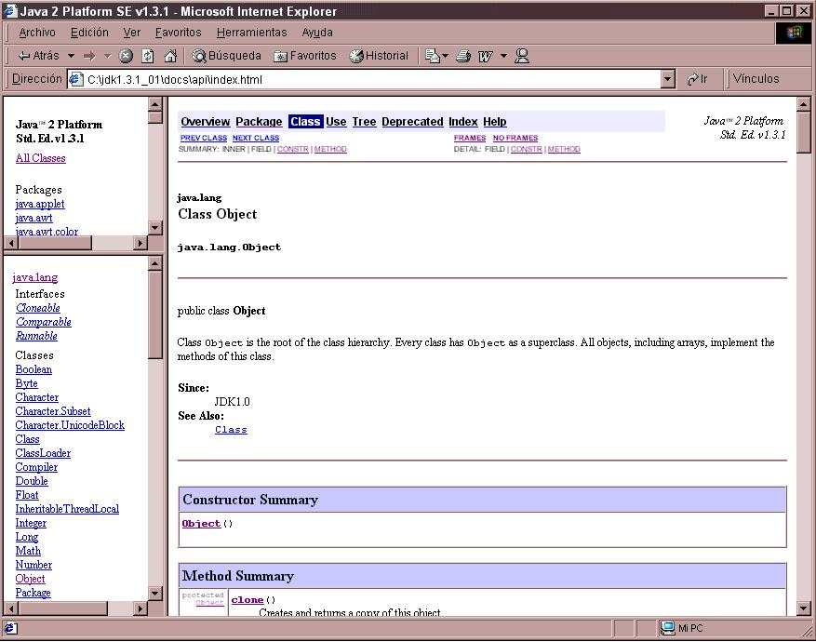
Ejemplo de la documentación de las API

Slide 38
Ejercicio: Usando objetos y clases.
      Objetivos:
        Implantar los conceptos presentados en este módulo.
      Tareas
        Complete las tareas especificadas en su práctica

Slide 39
Verifique su progreso
      Describir como se genera una clase mediante la abstracción y generalización.
      Definir clase, miembro, atributo, método, constructor, y paquete.
      Usar los modificadores de acceso privado y publico.
      Invocar un método en un objeto particular.

Slide 40
Verifique su progreso
      Explicar porque se puede reusar el código Java.
      Identificar los comandos package e import
        Clases, métodos, y atributos y Constructores
      Usar la documentación de la interfaz de programación de aplicaciones (application programming interface: API)

Slide 41
Preguntas por responder
¿Cuáles tipos de datos hay en Java?
¿Existen reglas para crear nombres de clases y atributos?

